Slide 1
Inatel cas@viva
Excel Avançado

Slide 2

Aula 1: Formatação / Introdução a fórmulas
Excel

Slide 3

Excel
O Microsoft Excel é um software utilizado para elaboração, edição e gerenciamento de planilhas eletrônicas. Este software permite a criação e organização de dados a partir da criação e edição de planilhas onde os dados principais a serem trabalhados são números.
As planilhas são constituídas por células organizadas em linhas e colunas. É um programa dinâmico, com interface atrativa e muitos recursos para o usuário.

Slide 4
Microsoft Excel 2010
Nesse curso, vamos utilizar o Excel 2010
Para utilizálo siga os seguintes passos:
Menu Iniciar – Microsoft Office – Microsoft Excel 2010

Slide 5
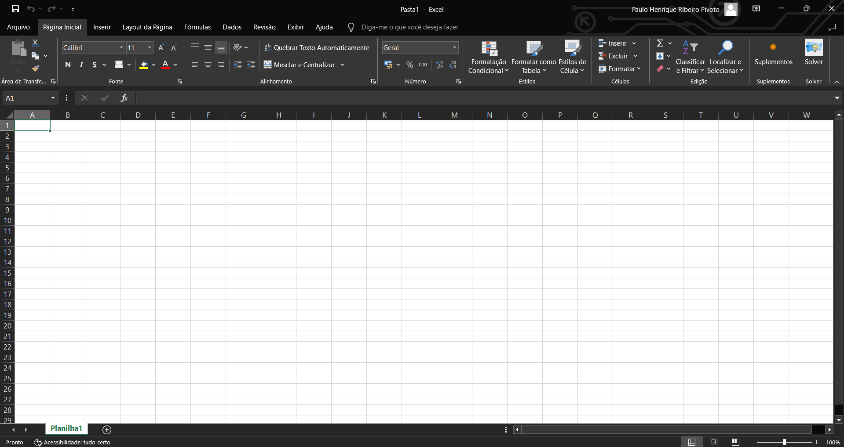

Slide 6
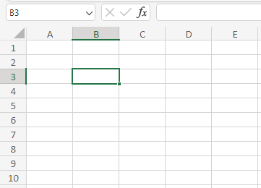
Células, colunas e linhas
A planilha tem várias células, que são “blocos”, uns em cima de outros, uns ao lado dos outros…
Cada bloco está em uma linha e em uma coluna.
No caso ao lado, nossa célula se chama B3, pois está na coluna B e na linha 3!

Slide 7

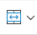
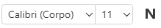
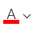
Funções
Os seguintes ícones fazem, respectivamente:
Inserir bordas. Pintar a célula. Mesclar células.
Como no Power Point e no Word, também podemos editar texto. A seguir temos, respectivamente:
Fonte. Tamanho da fonte. Negrito. Cor do texto.

Slide 8
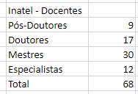
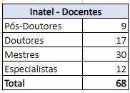
Texto em células
Clique na célula e escreva, é assim que insere texto na planilha.
Insira o texto, como na imagem ao lado, em sua planilha.
Vamos, então:
Mesclar as duas células para o título.
Inserir bordas em toda a tabela.
Aplicar negrito ao título e no total.
E então deve ficar como na imagem ao lado.

Slide 9

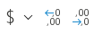
Formatos de números
As funções a seguir, fazem, respectivamente:
Formatar como valor monetário (Contábil).
Aumentar casas decimais.
Diminuir casas decimais.

Slide 10
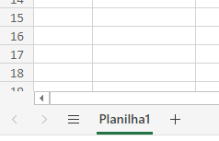
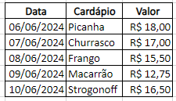
Atividade 01
Crie uma nova planilha, como na imagem ao lado.
Na nossa aba, insira o texto, como a baixo.
Aplique as formatações :
1. Aplicar bordas
2. Colocar negrito e centralizar a primeira linha
3. Selecione as células com valores de data
3.1 Formato do número > Data abreviada
4. Selecione as células com valores monetários
4.1 Formato do número > Moeda
5. Resultado:

Slide 11
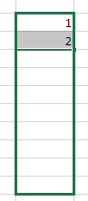
Preenchimento automático
Em nova planilha…
Insira dois números seguidos, um abaixo do outro, os selecione e então arraste para baixo, usando o quadradinho verde.
Ao digitar um valor em uma célula e arrastá-lo para baixo ou para o lado, o preenchimento automático identifica o padrão dos dados e preenche automaticamente as células subsequentes com valores incrementados ou baseados em uma série lógica.

Slide 12
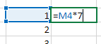
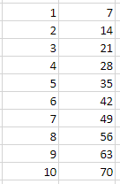
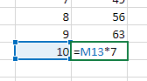
Tabuada
Em nova planilha…
Preencha a tabela de 1 a 10 e então, ao lado do número 1:
Insira “=“ (é assim que iniciamos uma fórmula).
Clique na célula onde está o número 1.
Escreva “*7”.
Arraste, como fez na primeira coluna.
Clique no último preenchido. Veja como o valor mudou, ou melhor, se adequou!

Slide 13
Introdução a Fórmulas
No Microsoft Excel, fórmulas são expressões matemáticas ou lógicas usadas para realizar cálculos.
As fórmulas começam com o sinal de igual (=) e podem conter referências a células, operadores e funções.
Na pasta de trabalho há algumas fórmulas já definidas:

Slide 14
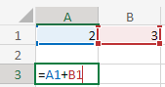
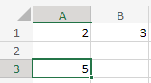
Introdução a Fórmulas
Soma (Adição):
Exemplo: =A1 + B1
Esta fórmula soma o conteúdo das células A1 e B1.

Slide 15
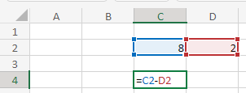
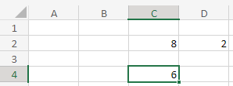
Introdução a Fórmulas
Subtração:
Exemplo: =C2 - D2
Subtrai o valor de D2 do valor em C2.

Slide 16
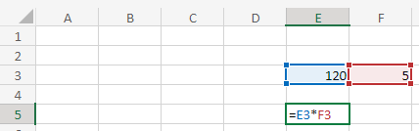
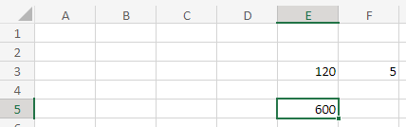
Introdução a Fórmulas
Multiplicação:
Exemplo: =E3 * F3
Multiplica os valores em E3 e F3.

Slide 17
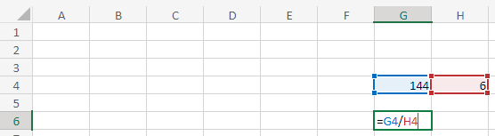
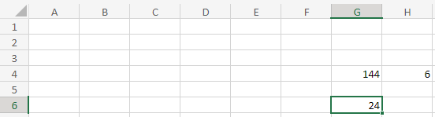
Introdução a Fórmulas
Divisão:
Exemplo: =G4 / H4
Divide o valor em G4 pelo valor em H4.

Slide 18
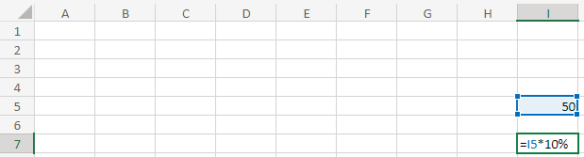
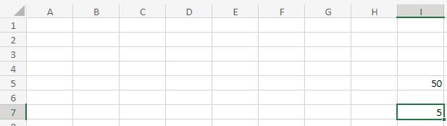
Introdução a Fórmulas
Porcentagem:
Exemplo: =I5 * 10%
Calcula 10% do valor em I5.

Slide 19
Exercício Prático
Agora é a sua vez! Vamos realizar alguns exercícios práticos para consolidar o conhecimento adquirido sobre as fórmulas.
Acesse a planilha pelo link:
Faça o download.
Coloque o nome “Aula 1 – Exercício Prático”.
Salve o arquivo.

Slide 20
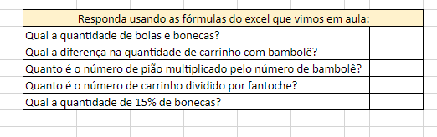
Exercício Prático
Usando as fórmulas que vimos nessa aula, respondam as perguntas que estão na mesma planilha. As fórmulas podem ser inseridas onde indica a seta.

Slide 21
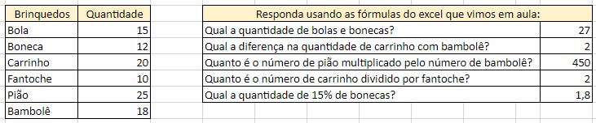
Resposta:

Slide 22

Dúvidas??

